Slide 1

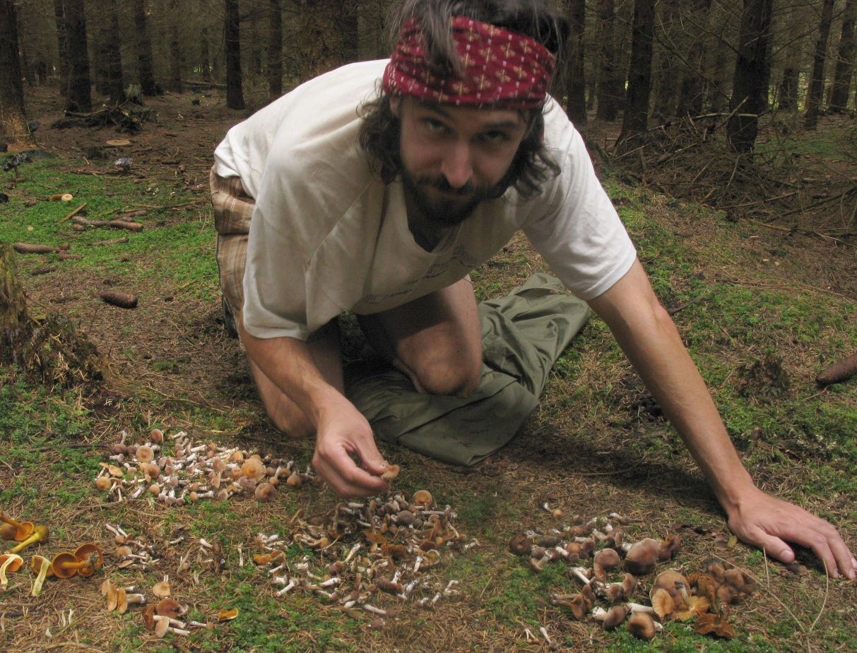
sběr a zpracování mykologického materiálu

Slide 2
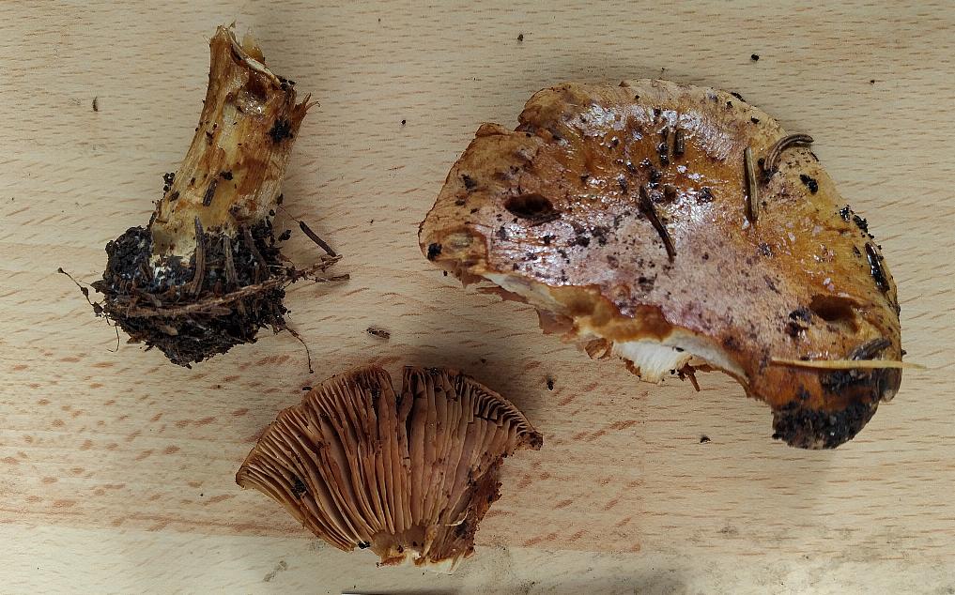
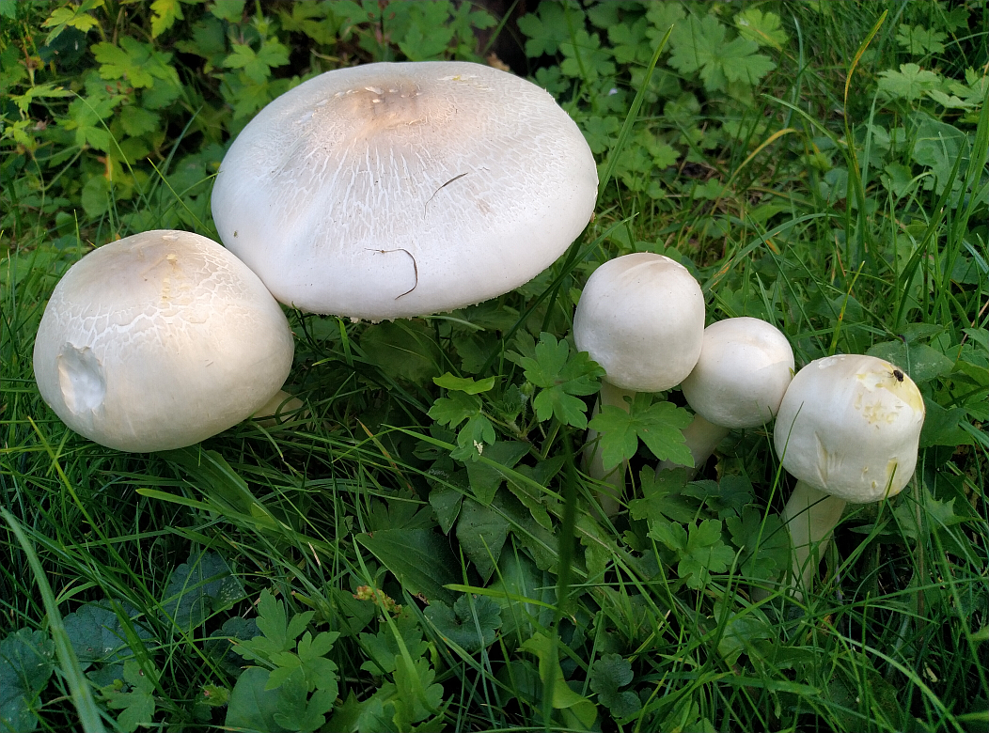
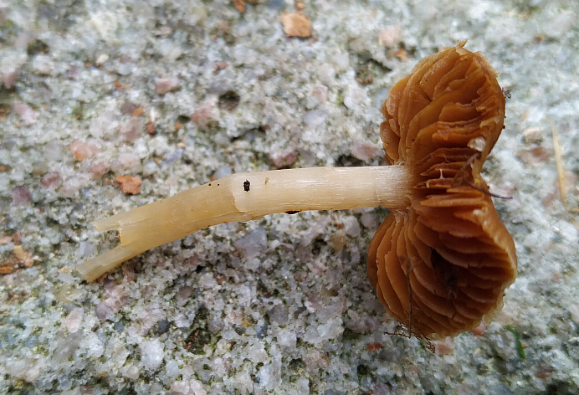
sběr a zpracování mykologického materiálu
pro účely determinace a archivace sbíráme (pokud možno) reprezentativní materiál
– celé plodnice (i s bazí třeně – důležité znaky!), ideálně v počtu 3-5
– mladé i dospělé plodnice v čerstvém stavu (nikoliv oschlé, rozbředlé, tlející, přestárlé či přemrzlé plodnice);

Slide 3
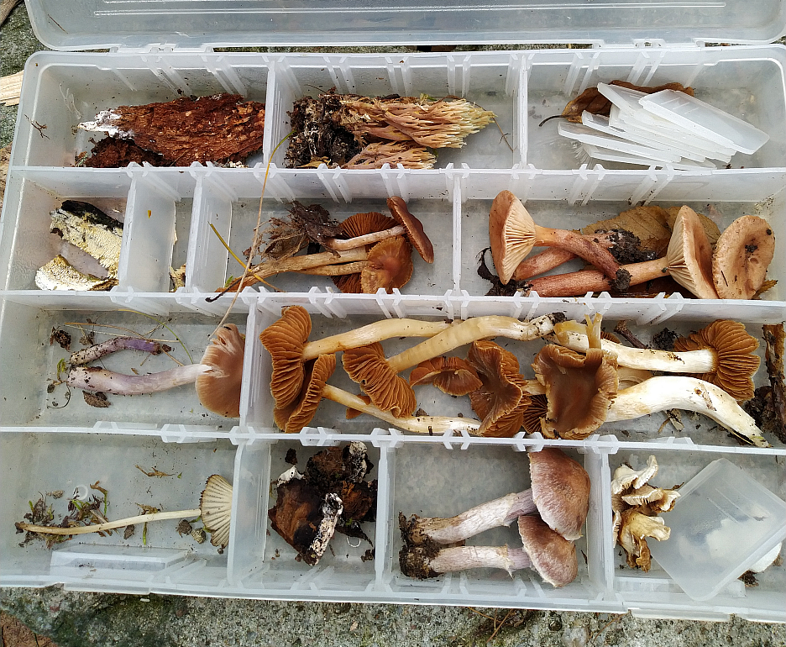
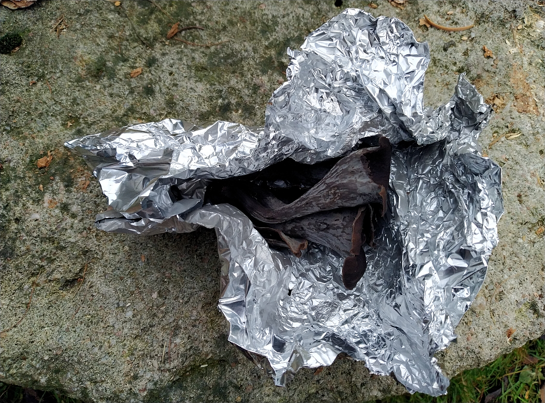
sběr a zpracování mykologického materiálu
malé a křehké plodnice umístit zvlášť do krabiček (rybářské potřeby/na drobné nářadí – „organizér“, filmovky)
větší plodnice do alobalu (papírové sáčky lze použít jen u neslizkých a nelepkavých plodnic) a ty do koše nebo do krabic (plech, plast)
(také lze krabice vystlat mechem a plodnice vložit volně přímo do něj)
plodnice by neměly vyschnout, zmrznout, pomačkat se či zapařit
nebalit více druhů dohromady (míchají se výtrusy)

Slide 4
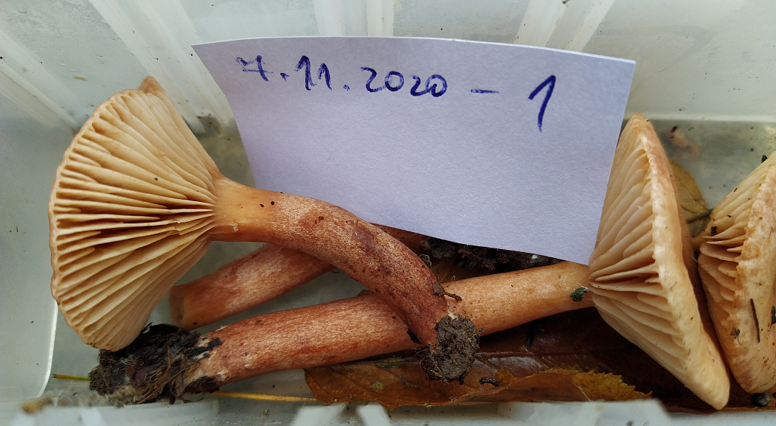
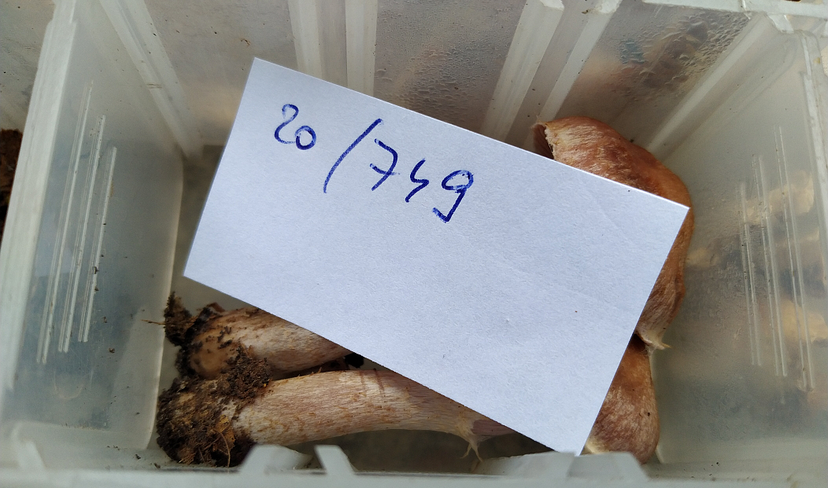
sběr a zpracování mykologického materiálu
označit jednotlivé sběry (třeba i jen provizorním) číslem (nejlépe tužkou psaným)
Již v terénu zapíšeme:
topografické údaje – lokalizace (dnes GPS, souřadnice s příslušnou přesností, ale i slovní popis lokality)
ekologické údaje
okolní dřeviny (zejména mykorizní druhy – okruh ca 10-20 m)
substrát (u druhů rostoucích na dřevě je dobré přiložit jej kousek k případnému pozdějšímu mikroskopickému ověření)

Slide 5
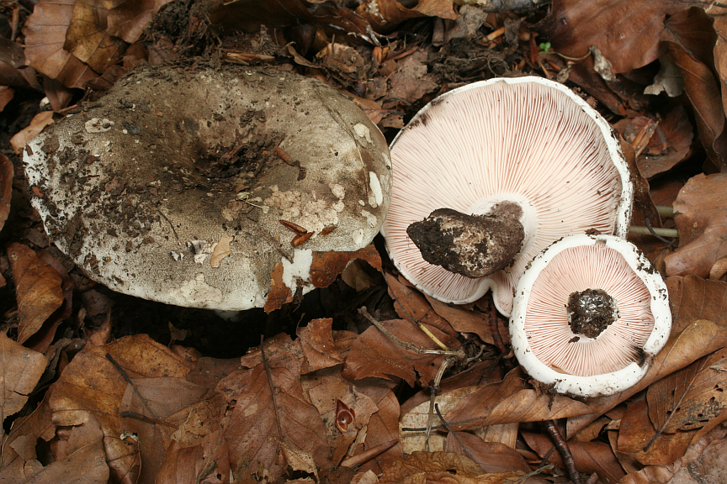
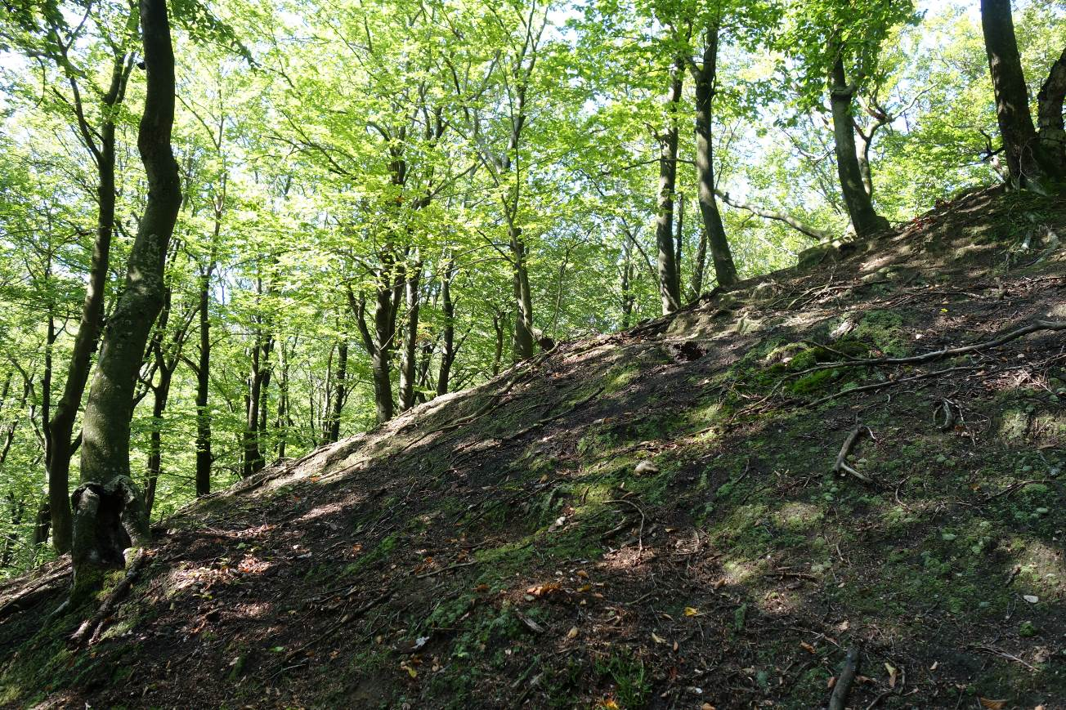
sběr a zpracování mykologického materiálu
velmi vhodné digitální foto – dokumentace samotného nálezu a případně i biotopu
© Jan Běťák

Slide 6
sběr a zpracování mykologického materiálu
po návratu z terénu (neurčujeme-li rovnou, a někdy i tak) je třeba pořídit co nejpodrobnější popis
některé znaky mohou již po několika hodinách mizet (zejména u drobných hub) a věnujeme jim přednostní pozornost, v optimálním případě je zaznamenáváme již v terénu:
vůně (v různých místech povrchu plodnice může být různá)
ojínění (povrch klobouku, třeň)
hygrofánnost klobouku
slizkost nebo lepkavost (klobouk, třeň)
zbarvení a charakter vela
barva lupenů v mládí (může se měnit dozráváním výtrusů)

Slide 7
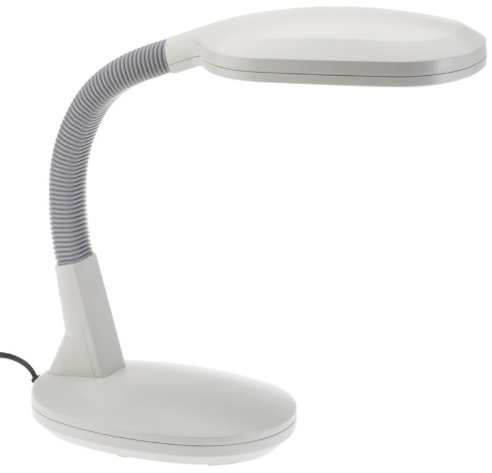
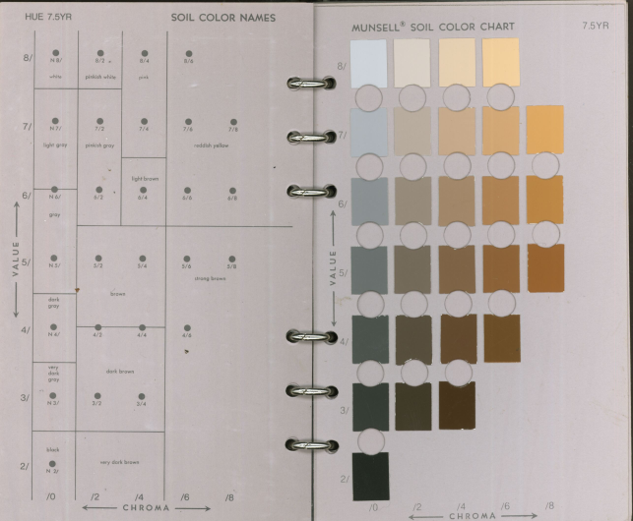
sběr a zpracování mykologického materiálu
zbarvení celé plodnice pokud možno pozorovat na denním světle (nebo s využitím světelného zdroje se spektrálním složením podobným dennímu světlu)
barva a barevné změny dužniny na řezu, příp. povrchu plodnic po otlačení
lze využít i kodifikovaných barevných stupnic – chromotaxií
Ridgway R. (1912): Color Standards and Color Nomenclature. – Washington, D.C., published privately (by the author). 43 pp + 53 color pls.
Kornerup A. et Wanscher J.H. (1967): Methuen Handbook of Colour. Second edition. Methuen Co., London. 243 pp + 30 two-page color plates. (1440 barev)
Küppers H (2003): Du Mont’s Farbenatlas. (5500 barev)
Munsell soil color charts, 1988 (205 barev)

Slide 8
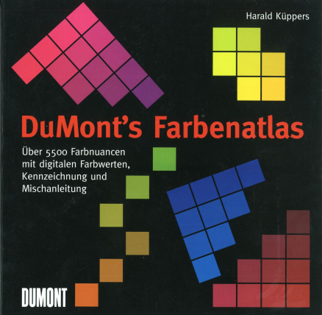
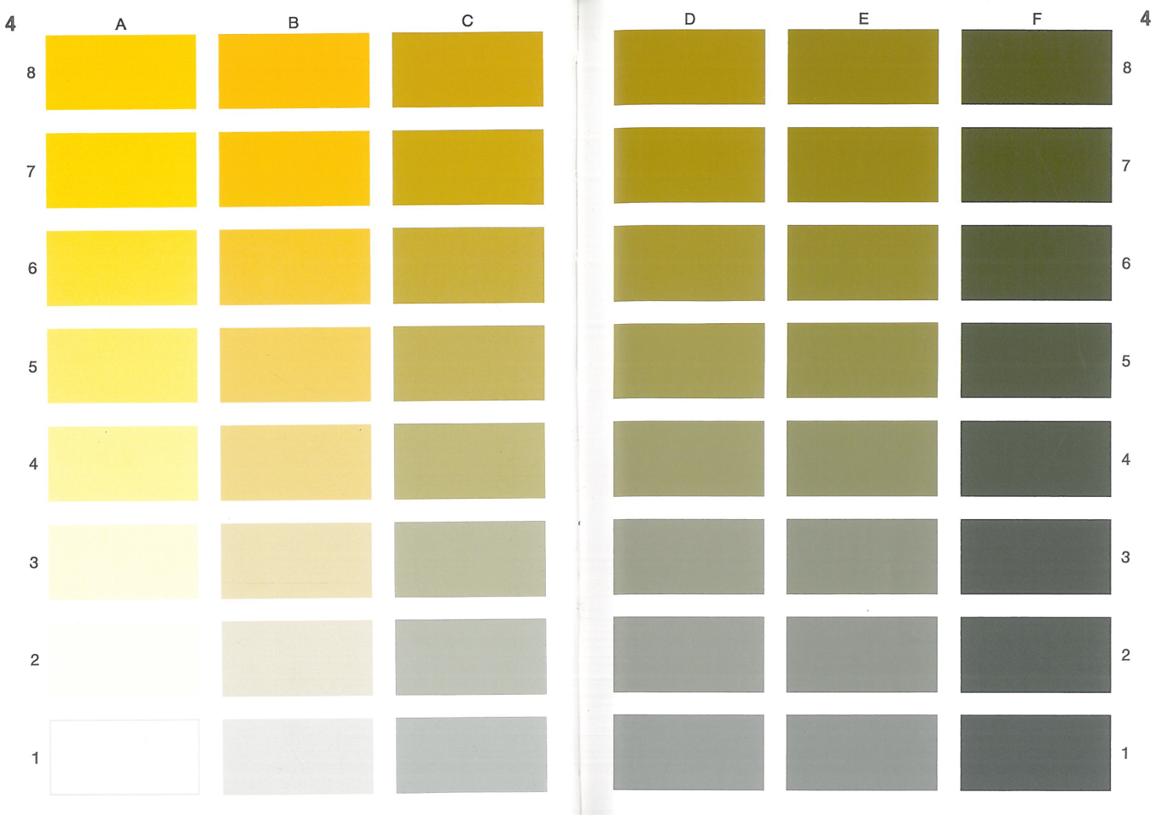
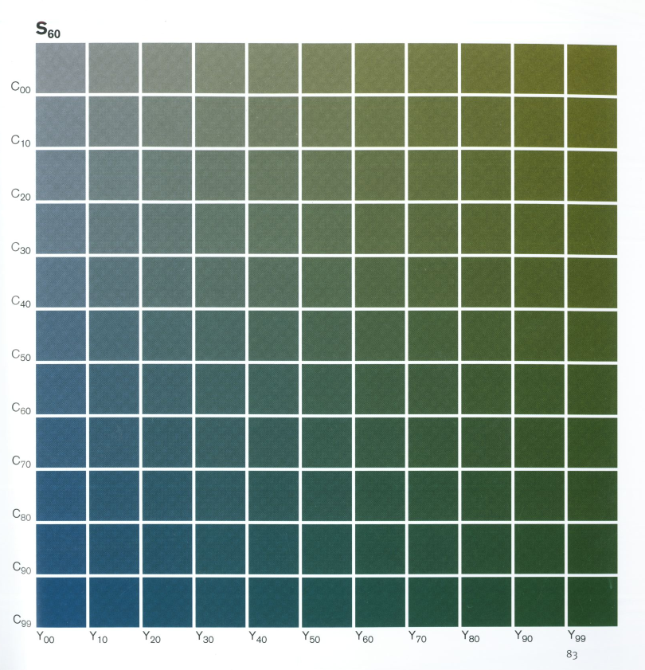
sběr a zpracování mykologického materiálu
Küppers 2003
Kornerup et Wanscher 1978

Slide 9
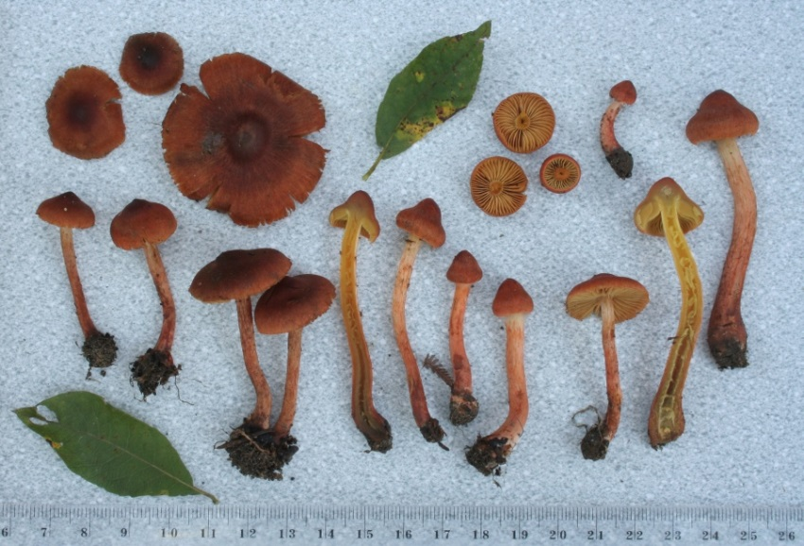
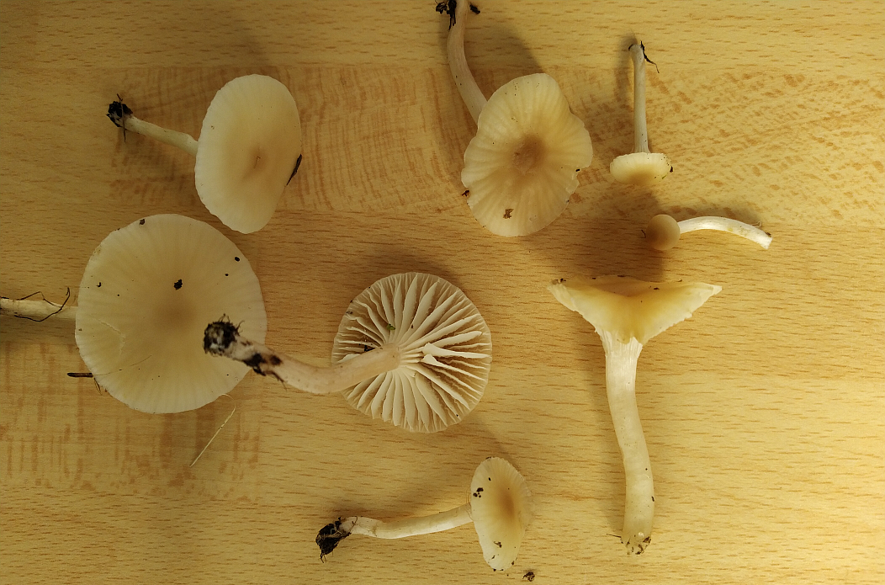
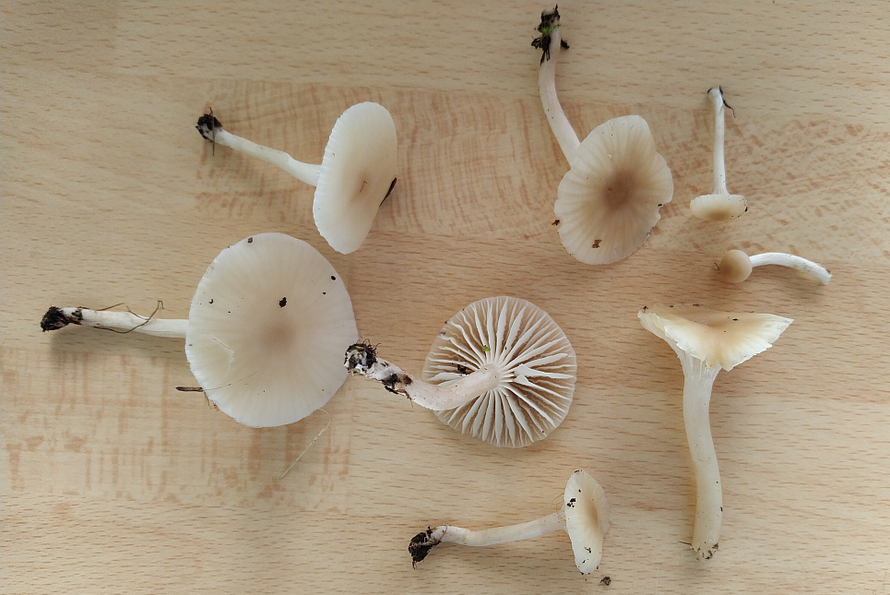
sběr a zpracování mykologického materiálu
chuť (ochutnávaný kousek vyplivnout!) a vůně povrchu a na řezu
přítomnost vela (ohledat mladé plodnice!)
morfologický popis – ideální kresba nebo fotografie
pozor na barevné podání (vyvážení bílé barvy)

Slide 10
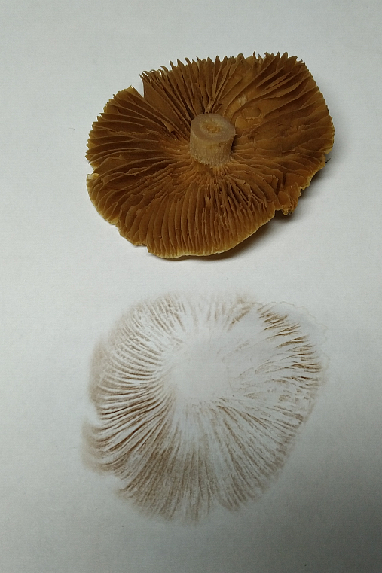
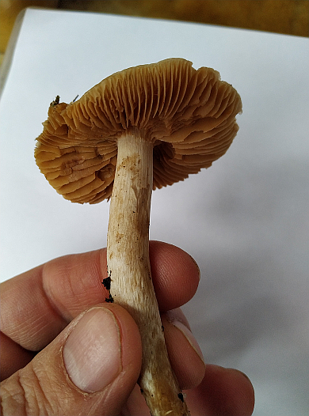
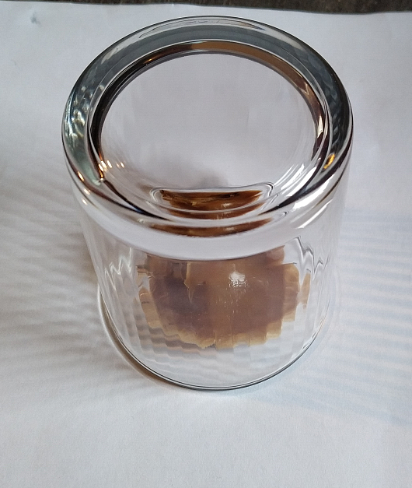
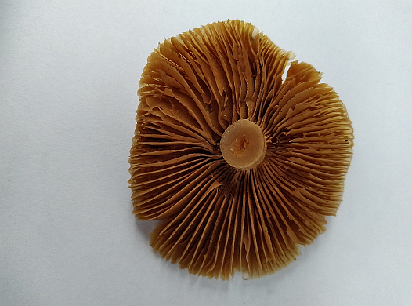
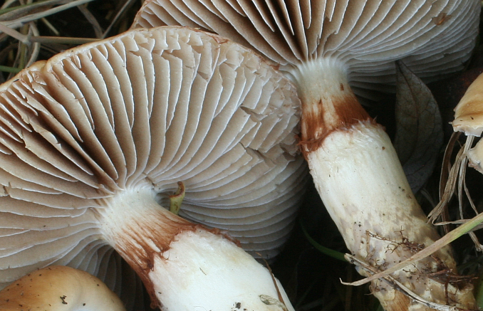
sběr a zpracování mykologického materiálu
výtrusný prach – několik hodin nebo nejlépe přes noc nechat klobouk položený na bílém papíře nebo na podložním sklíčku
vhodné přiložit k položce (měření spor + barva v.p.)
k měření spor (a někdy i k hodnocení barvy) lze použít i výtrusný prach ulpělý na třeni, povrchu sousedících klobouků apod.

Slide 11
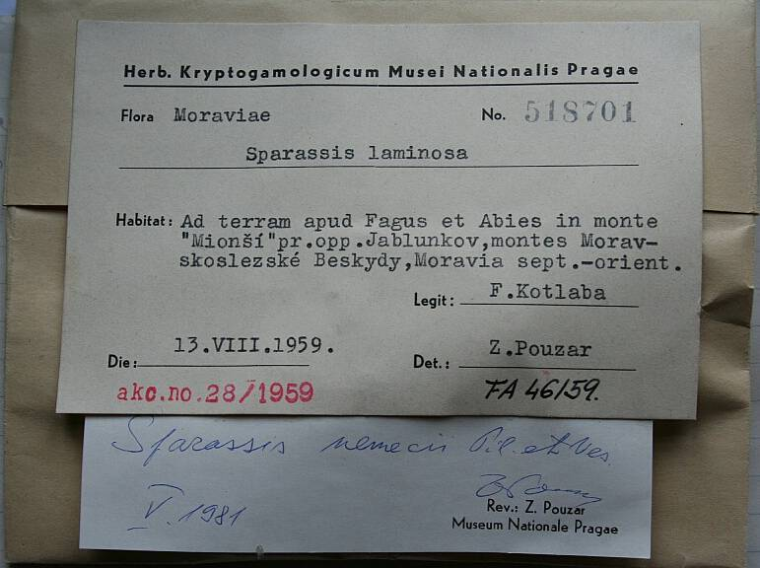
konzervace a uchovávání mykologického materiálu
sušení
v sušičce (klasická kuchyňská sušička na ovoce) nebo na zdroji tepla při teplotě max. 50 °C, ideálně 30-40 °C (u drobných plodnic variantou je též sušení pomocí silikagelu)
- větší houby rozkrojit na kusy do 2 cm tloušťky (lépe schnou a vejdou se do sušičky)
- usušit zcela do sucha (pozor u masitějších druhů a chorošů!), pak lze krátce vystavit vyšší vzdušné vlhkosti (plodnice poněkud „zvláční“)
uložit do novin či igelitových sáčků se zipem a do herbářové obálky
uchovávat v suchu!
etiketa:
jméno
lokalita, stanoviště
datum sběru a jméno sběratele

Slide 12
konzervace a uchovávání mykologického materiálu
sušení
sušené položky náchylné k poškození plísněmi (při zvlhnutí) a především hmyzem (brouci, moli) – zvláště citlivé jsou některé jednoleté choroše (Trametes), lošákovité houby, holubinky a ryzce, některé hřiby aj.
→ nutná dezinsekce!!! (alespoň 1x ročně, poprvé hned po usušení):
- hluboké podmrazení – několik dní při teplotě -30°C a nižší
- plynování – PH₃, CS₂ (silně jedovaté), příp. tablety proti hmyzu (Invet apod. – menší sbírky)
ideální kombinace obou metod
výhody: skladnost, trvanlivost, snadná příprava
nevýhody: změna tvaru a barvy plodnic
→ používáno zejména pro vědecké sbírky

Slide 13
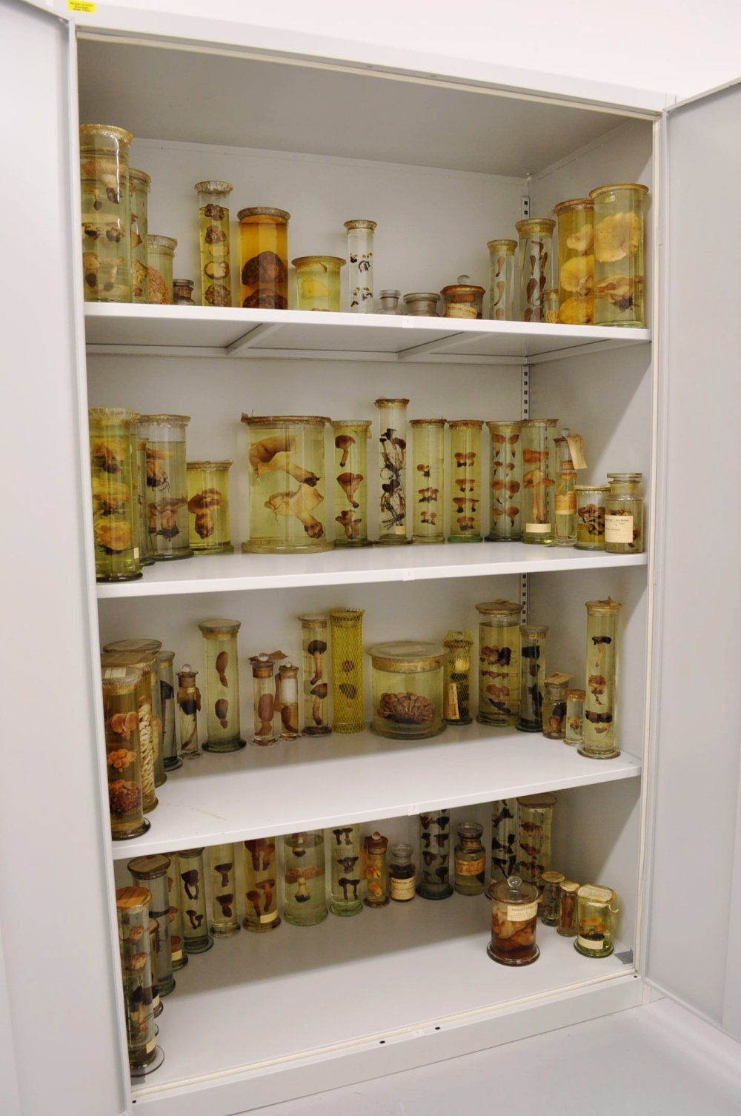
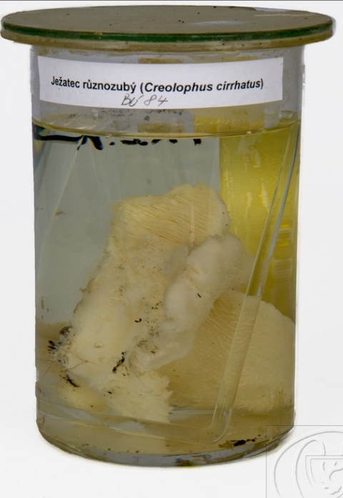
konzervace a uchovávání mykologického materiálu
konzervace v tekutinách
- základem většiny používaných roztoků formaldehyd, ledová kyselina octová, glycerol a etanol
- několik dní máčet v roztoku, pak umístit do skleněného nebo PE válce
výhody:
- plodnice drží tvar
nevýhody:
- náročné na prostor
- náchylné na poškození
- změna barev
- tekutiny nutno doplňovat
© Petr Horák
cesonline.cz
→ používáno zejména dříve pro expoziční účely, dnes minimálně

Slide 14
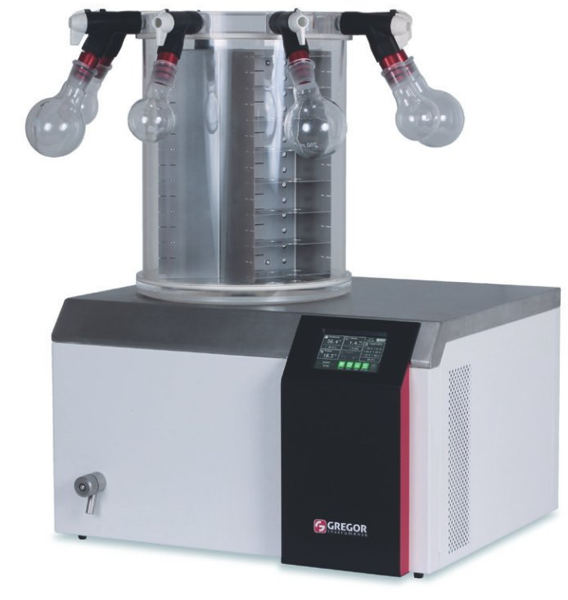
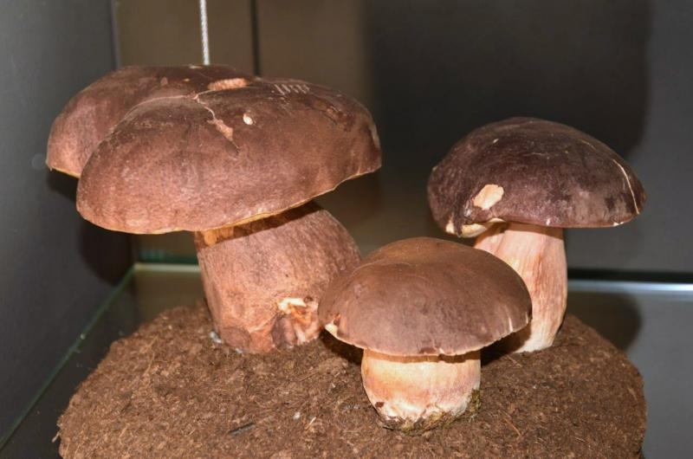
konzervace a uchovávání mykologického materiálu
kryosikace (lyofilizace)
sušení za velmi nízkého tlaku a teploty (~ve vakuu, proto někdy vakuové vymrazování)
voda sublimuje z ledu a nepoškozuje tak buňky
výhoda:
- výborně zachována barva a zejména tvar plodnic
nevýhody:
- velké počáteční náklady
- prostorová náročnost
- nutnost udržovat v suchém prostředí (materiál snadno znovu vlhne)
→ užíváno dosti zřídka
muzeumcb.cz

Slide 15
domácí úkol
vybavit se znalostí metodiky sběru a zpracování hub
vyrazit do terénu v okolí Brna či Vašeho bydliště
najít 3-5 „druhů“ hub v dobrém stavu
důkladně je prostudovat, popsat a případně i nakreslit (nafotit)
alespoň u dvou druhů „vyrobit“ otisk výtrusného prachu
výsledky svých pozorování nafotit a vložit do odevzdávárny
houby prozatím uschovat v čerstvém stavu (v lednici nebo venku za oknem, pozor na mráz!)
Vaše záznamy společně vyhodnotíme a probereme pomocí schůzky na MS Teams
pokud usoudíme, že materiál je vhodný, houby usušíte, opatříte schedou a vytvoříte herbářové položky (zápočtový úkol bude z krku)
v případě, že se rozběhne prezenční výuka, možná ještě použijeme k určování a demonstraci mikroskopických znaků

